Slide 1
Richard Branson

Slide 2
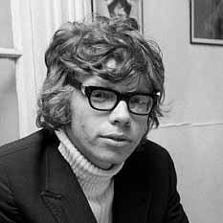
Enfance et Débuts
Sir Richard Branson, né le 18 juillet 1950 à Blackheath (Grand Londres)
un entrepreneur britannique, connu grâce aux succès qu'il rencontre avec sa marque Virgin Group laquelle regroupe de nombreuses activités comme des compagnies aériennes ou des chaînes de distribution
En France, il est surtout célèbre comme ex-propriétaire des Virgin Megastores
Il est également le créateur, entre autres, des sociétés Virgin Atlantic (transport aérien), Virgin Cola (sodas), Virgin Racing (écurie automobile), Virgin Trains (transports ferroviaires), Virgin Mobile (téléphonie mobile), Virgin Active (salles de sport), Virgin Money UK (finances) et Virgin Galactic (tourisme spatial).

Slide 3
Enfant dyslexique Richard Branson a mené des études médiocres à Scaitcliffe School puis Stowe School où il se distingue par ses mauvais résultats
À quinze ans, intéressé par l'écriture et la publication, Branson quitte l'école pour Londres, afin de se lancer à plein temps dans la création d'un magazine indépendant pour étudiants

Slide 4

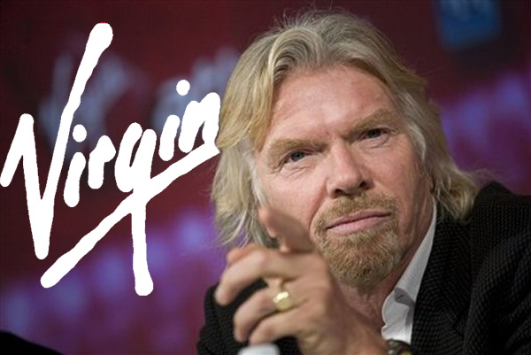
Virgin Group

Slide 5
Virgin Group
Virgin Group est un groupe industriel anglais qui a été créé par Richard Branson. Avec une stratégie inspirée des Keiretsu, il opère dans des secteurs très diversifiés comme les médias, les transports ou le divertissement
Radio Free Virgin
Virgin Active (club de sport présent dans plusieurs pays)
Virgin Atlantic (compagnie aérienne transatlantique a hauteur de 20 %)
Virgin Australia (compagnie aérienne australienne à bas prix)
Virgin Trains (société ferroviaire)
Virgin Megastore
Virgin Hotels (chaîne d'hôtels)
Virgin Finance
Virgin Drinks marque de boissons
Virgin Galactic (société ayant pour but de développer le tourisme spatial dans les prochaines années)
Virgin Limited Edition groupe hôtelier comprenant 6 hôtels de luxe
Virgin Metropolitan (société cinématographique de film d'épouvante)
Virgin Oceanic pour l'exploration sous-marine à but scientifique
Virgin Books (maison d'édition)
Virgin Hyperloop one ( Société développant le moyen de transport du même nom)

Slide 6
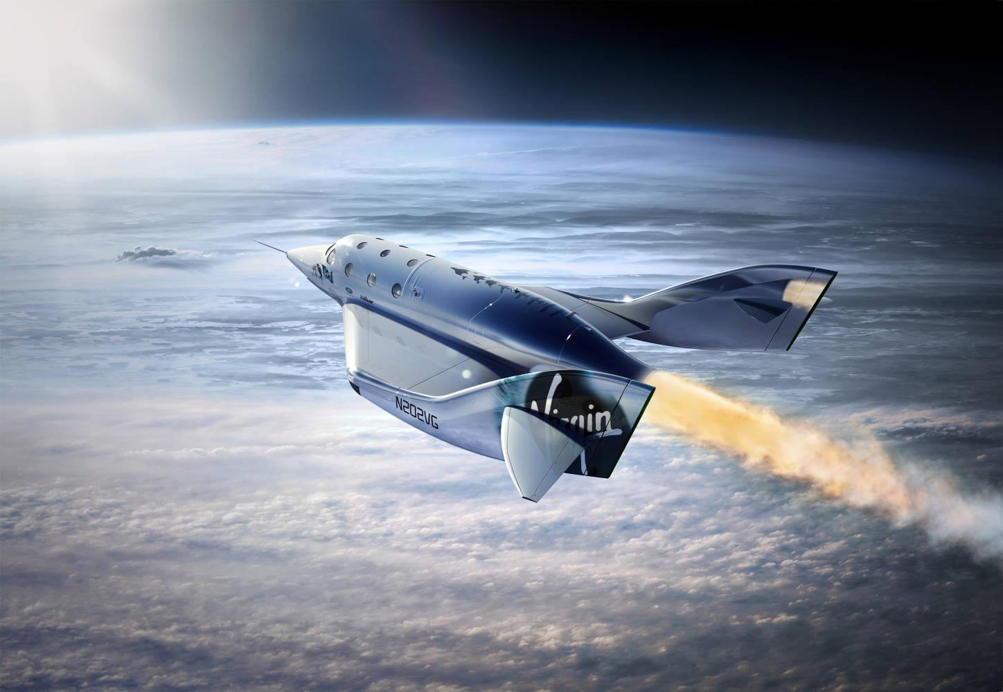

Slide 7
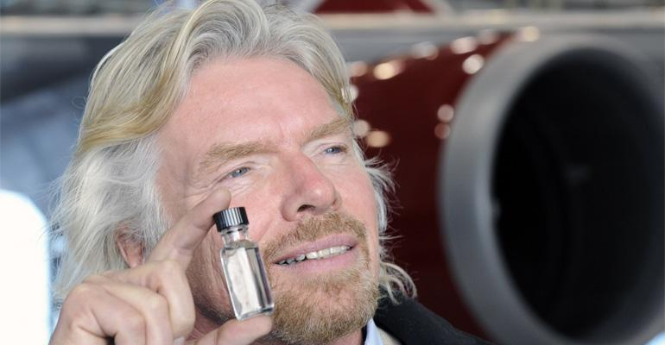
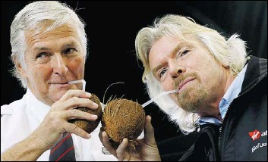

Slide 8
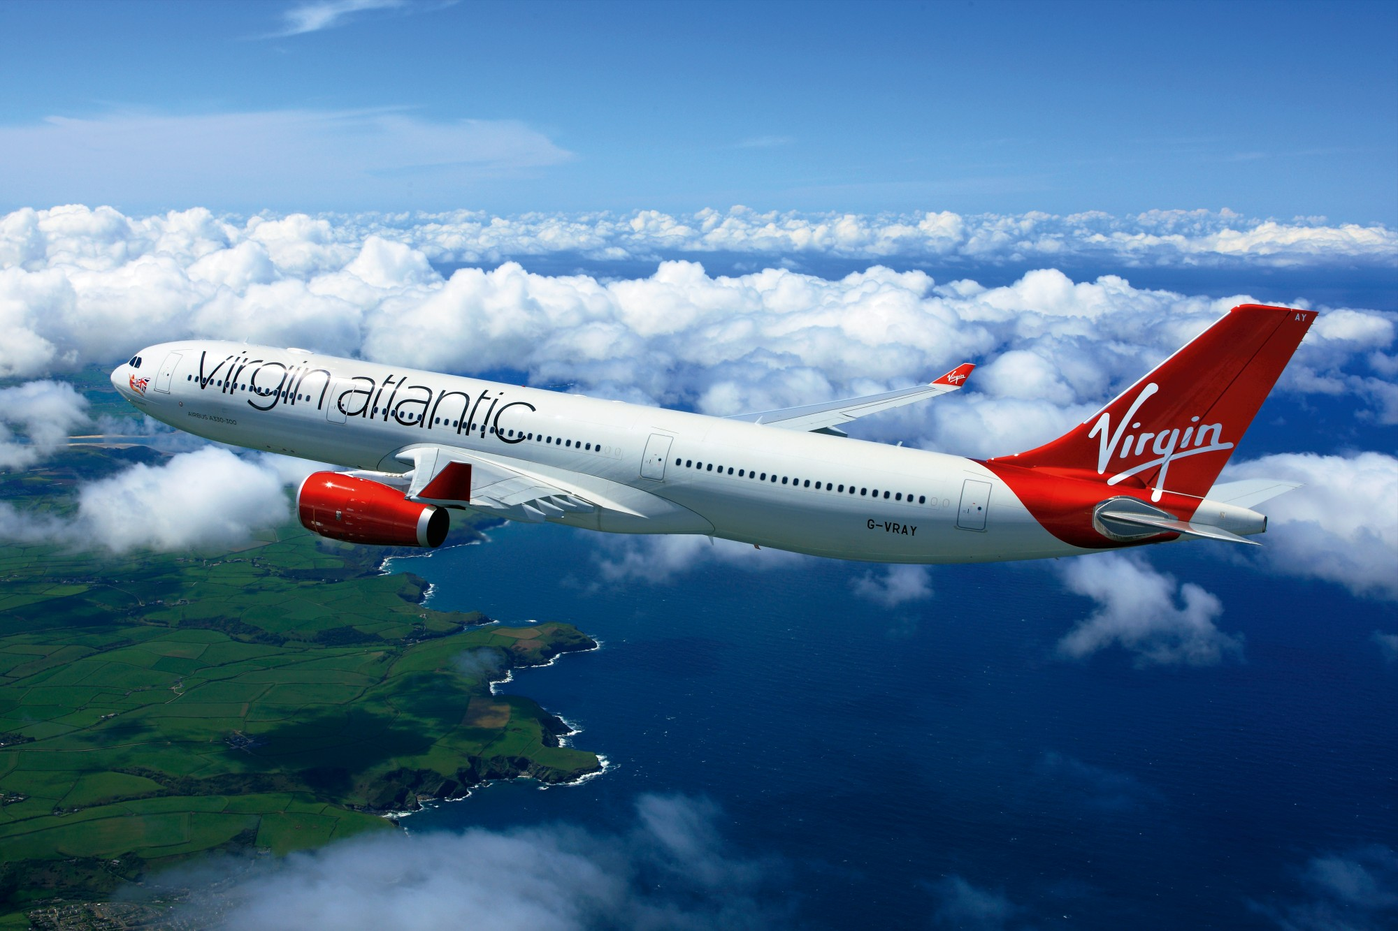

Slide 9
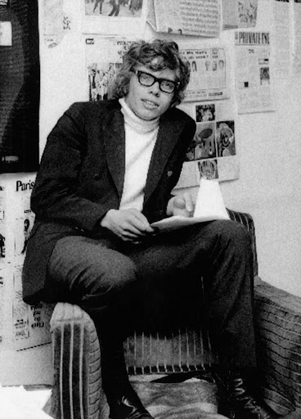

Slide 10
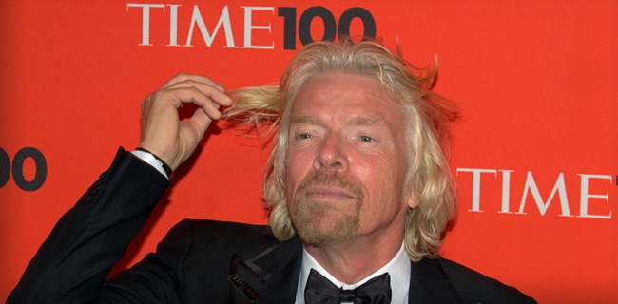

Slide 11
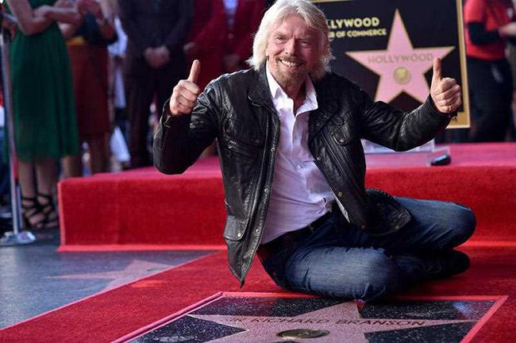

Slide 12
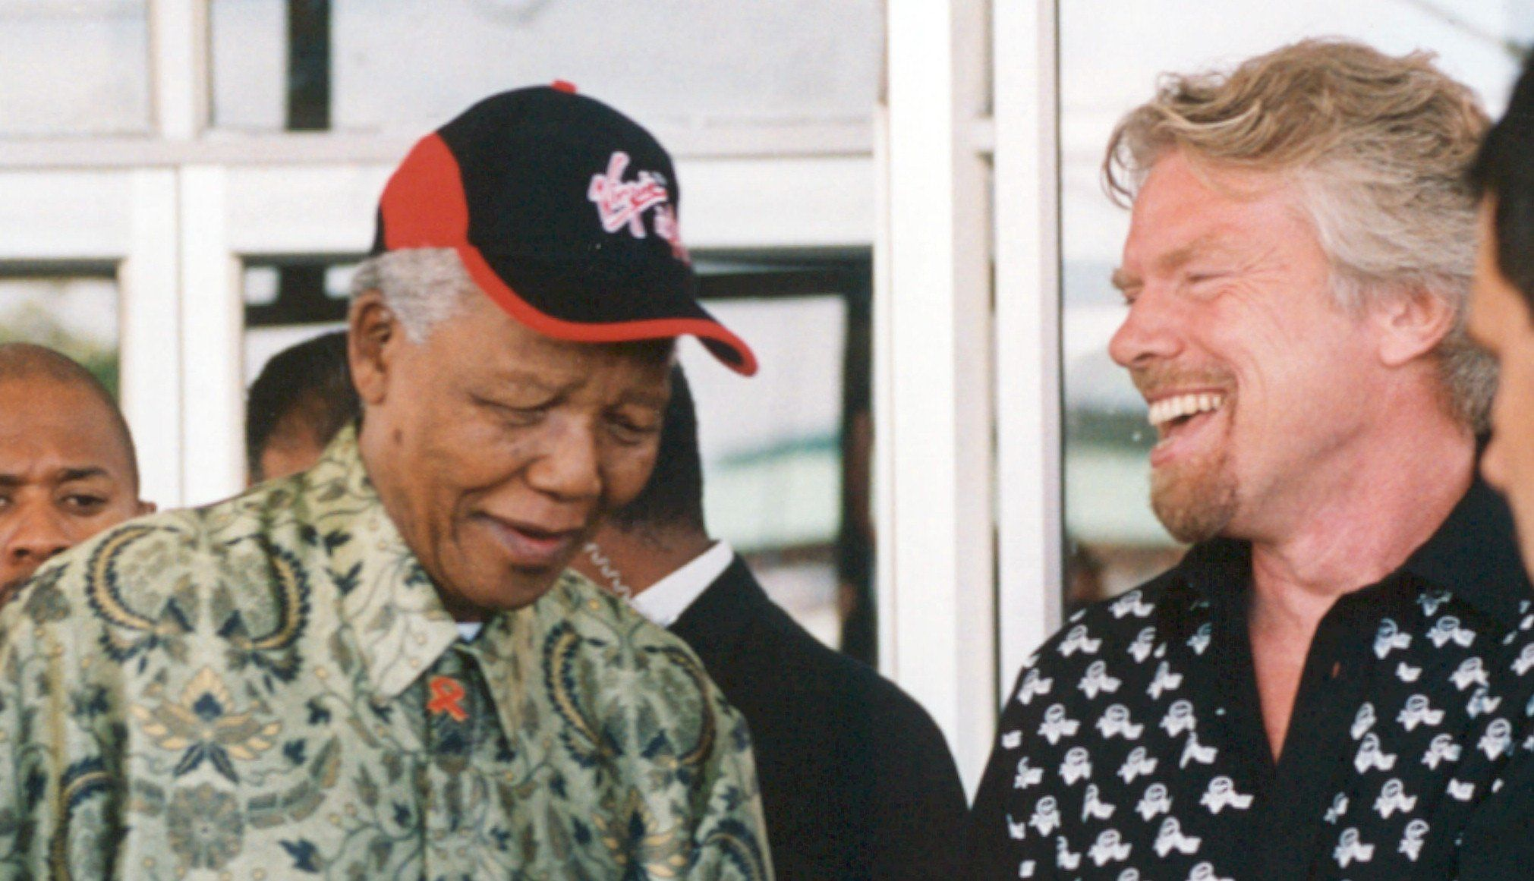

Slide 13
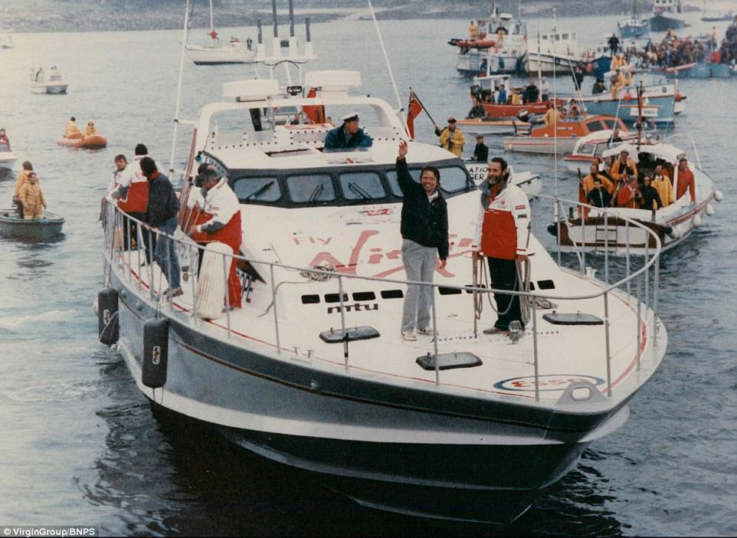

Slide 14
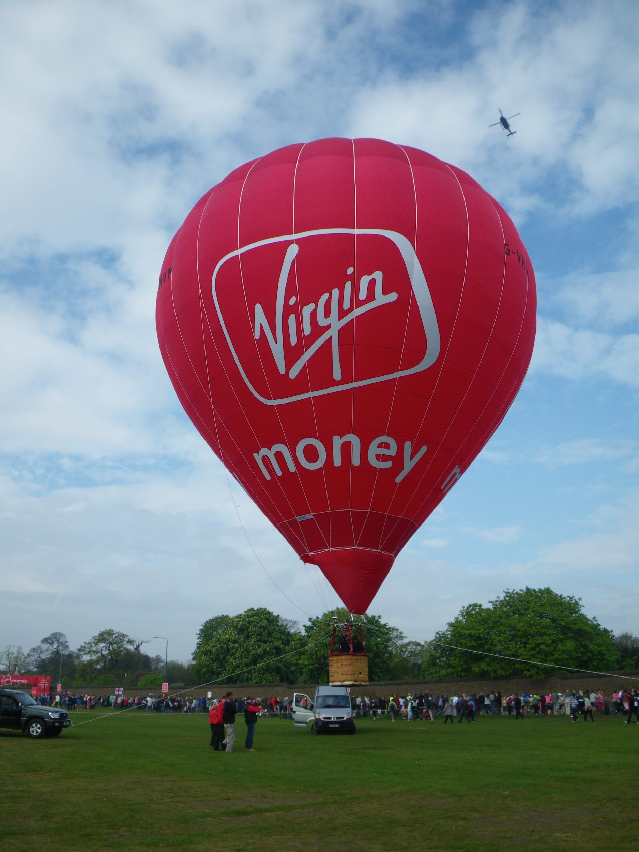
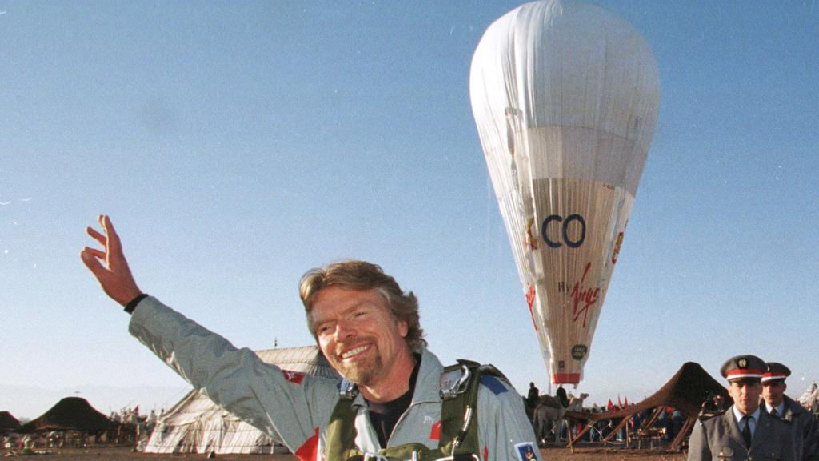

Slide 15
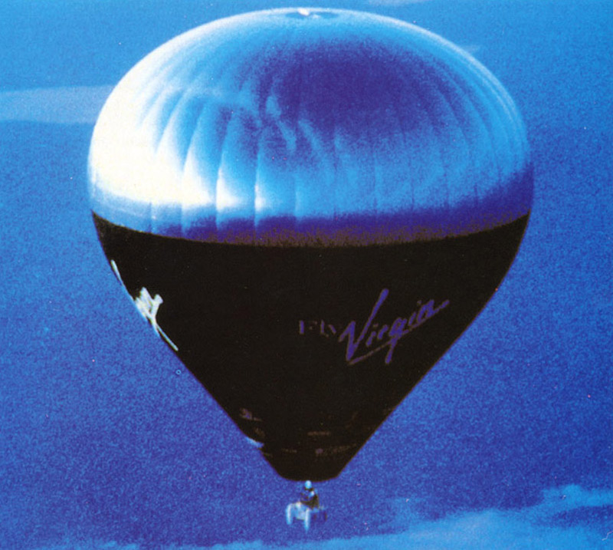
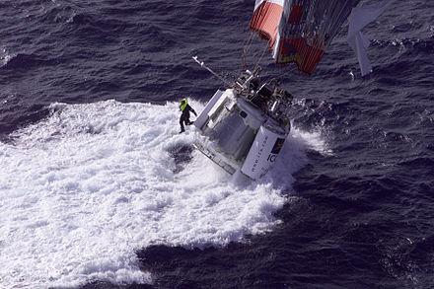

Slide 16
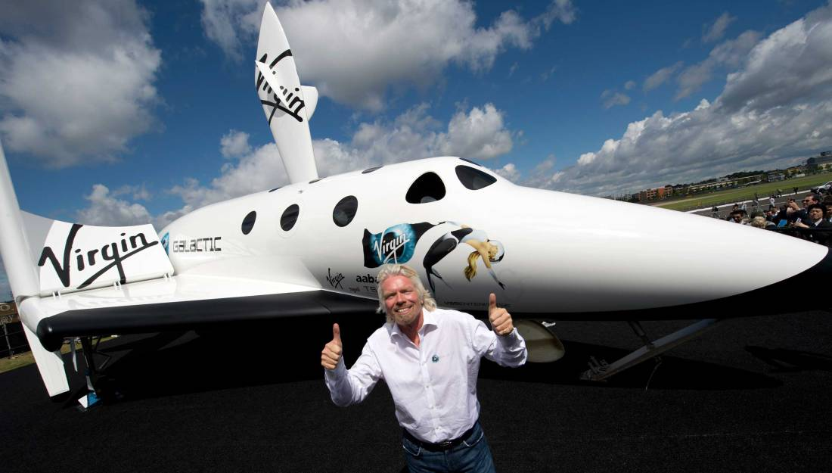
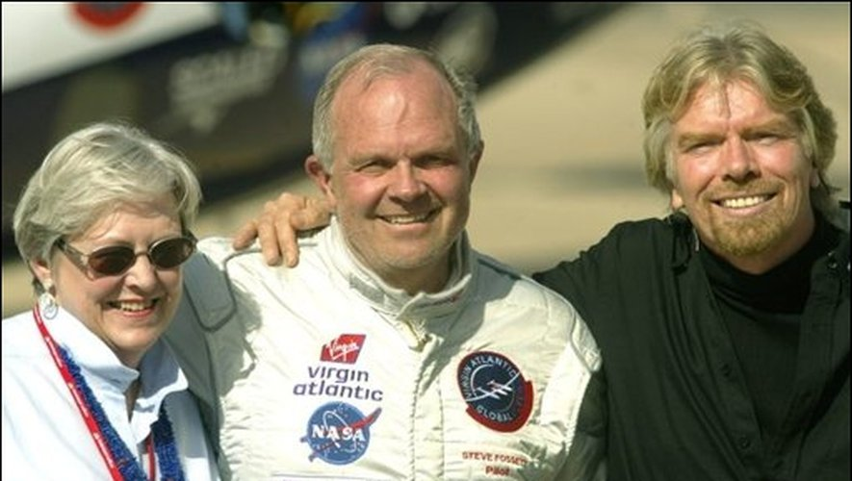

Slide 17
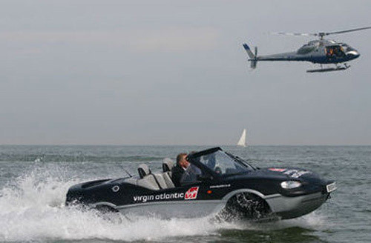
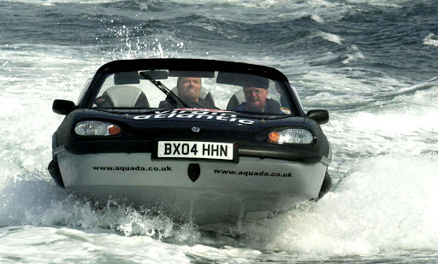

Slide 18
Ses célèbres citations
Citation#1
“Respect is how to treat everyone, not just those you want to impress.” –
Richard Branson

Slide 19
Citation#2
Building a business is not rocket science, it’s about having a great idea and seeing it through with integrity.” –
Richard Branson

Slide 20
Citation#3
“Learn from failure. If you are an entrepreneur and your first venture wasn’t a success, welcome to the club!” –
Richard Branson

Slide 21
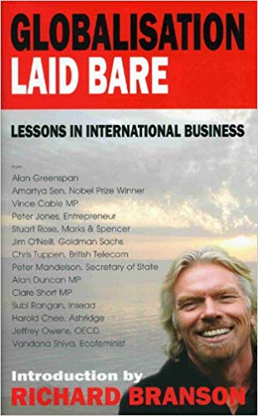

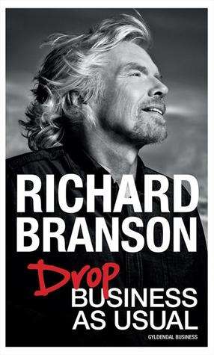
Ses livres les plus célèbres

Slide 22
Ses comptes en social media
www.facebook.com/RichardBranson/
twitter.com/richardbranson
www.instagram.com/richardbranson/?hl=fr
www.linkedin.com/in/rbranson

Slide 23
MERCI POUR VOTRE ATTENTION

